Slide 1


Aprendizado por projetos integradores – Análise acidente Alaska Airlines Voo 261
(1ª Sprint)
Nomes: Guilherme Andrew, Thiago Camilo, Pedro Monteiro

Slide 2

Publicações Técnicas: Discorra sobre as publicações de manutenção que foram consideradas na análise do acidente.
Resp.:Thiago Camilo
Capítulo 1
Slide 1.1 - Aircraft Maintenance Manual (AMM)
Especificação Técnica da Graxa:
O Manual de Manutenção da Boeing exigia o uso da graxa MIL-G-81322 para lubrificação do conjunto do eixo.
A Mobilgrease 28 atendia a essa especificação e era a graxa originalmente utilizada.
Alteração na Manutenção:
A Alaska Airlines solicitou a mudança para Aeroshell 33, mas essa graxa atendia a uma especificação diferente (MIL-G-23827).
Segundo os procedimentos do manual de manutenção, qualquer alteração na lubrificação exige testes e aprovação da fabricante (McDonnell Douglas/Boeing).
Processo de Aprovação:
A McDonnell Douglas exigiu testes de laboratório antes de aprovar a mudança. Mesmo sem aprovação completa, Alaska começou a usar a Aeroshell 33.
O manual de manutenção exige que alterações sejam documentadas e aprovadas, mas a mudança ocorreu sem assinaturas completas.
Manutenção de Aeronaves – 29° Turma​

Slide 3
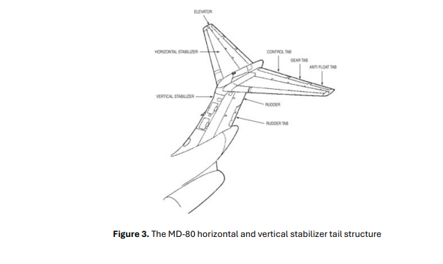
Publicações Técnicas: Discorra sobre as publicações de manutenção que foram consideradas na análise do acidente.
Resp.:Thiago Camilo
Capítulo 1
Slide 1.2 - Ilustrated Parts Catalog (IPC)
Função do IPC:
Catálogo que lista todas as peças do sistema de estabilização horizontal.
Auxilia na identificação e reposição de componentes.
Componentes Relevantes no Processo de Lubrificação:
Eixo Trapezoidal ;
Anel do Eixo ;
Batente do Eixo;
Articulação do Estabilizador Horizontal .
Informações Contidas no IPC:
Diagramas e ilustrações;
Referências de código ;
Materiais e Graxas .
Manutenção de Aeronaves – 29° Turma​

Slide 4
Publicações Técnicas: Discorra sobre as publicações de manutenção que foram consideradas na análise do acidente.
Resp.:
Pedro Monteiro
Capítulo 1
Slide 1.3 - Task Cards Manual (TCM) - [word cards]
Manual que orienta sobre a execução de tarefas, mostrando o passo a passo.​
Padronizar tarefas e detalhas como devem ser feitas diminuem os riscos de acidentes e aumenta a confiabilidade das aeronaves.​
Manutenção de Aeronaves – 29° Turma​

Slide 5
Publicações Técnicas: Discorra sobre as publicações de manutenção que foram consideradas na análise do acidente.
Resp.:
Guilherme Andrew
Capítulo 1
Slide 1.4 - Component Maintenance Manual (CMM) (Revisão Geral)
Um Manual de Manutenção de Componentes (CMM) é um documento formal que detalha como realizar tarefas de manutenção fora da aeronave em um componente. As tarefas de manutenção contidas no CMM incluem as informações necessárias para verificar, reparar, ajustar e testar unidades ou conjuntos, e contêm detalhes suficientes para retornar o componente a uma condição útil.
➥ O CMM teria fornecido diretrizes claras para a lubrificação e inspeção do conjunto do eixo, além de especificar intervalos de manutenção e critérios de aceitação para o componente.
Manutenção de Aeronaves – 29° Turma​

Slide 6
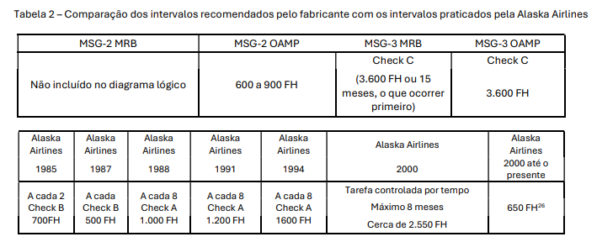
Publicações Técnicas: Discorra sobre as publicações de manutenção que foram consideradas na análise do acidente.
Resp.:Thiago Camilo
Capítulo 1
Slide 1.5 - Maintenance Review Board Report (MRBR)
Entre 1985 e 2000, a Alaska Airlines fez várias mudanças nos intervalos de lubrificação do conjunto do eixo de suas aeronaves MD-80, conforme indicado pelos registros de manutenção:
Manutenção de Aeronaves – 29° Turma​

Slide 7
Publicações Técnicas: Discorra sobre as publicações de manutenção que foram consideradas na análise do acidente.
Resp.:
Guilherme Andrew
Capítulo 1
Slide 1.6 - Corrosion Prevention Manual (CPM)
O Corrosion Prevention Manual (CPM)- Manual de Prevenção a Corrosão, é um documento que fornece diretrizes para prevenir e controlar a corrosão em aeronaves, incluindo técnicas de inspeção, limpeza e aplicação de revestimentos protetores.
Embora o CPM não tenha sido diretamente mencionado na investigação do acidente, ele poderia ter desempenhado um papel importante na manutenção preventiva. Seguir as orientações do CPM pode ajudar a identificar e tratar a corrosão antes que ela se torne crítica, especialmente em componentes expostos a ambientes corrosivos, como o conjunto do eixo.
Manutenção de Aeronaves – 29° Turma​

Slide 8
Publicações Técnicas: Discorra sobre as publicações de manutenção que foram consideradas na análise do acidente.
Resp.:
Guilherme Andrew
Capítulo 1
Slide 1.7 - Wiring Diagram Manual (WDM)
O Wiring Diagram Manual (WDM) - Manual de Diagramas de Fiação é um documento técnico que fornece diagramas detalhados dos sistemas elétricos e de fiação de uma aeronave. Ele é essencial para a manutenção, solução de problemas e reparos relacionados aos sistemas elétricos.
➥ O WDM não teve uma relação direta com a causa do acidente, que foi atribuída ao desgaste excessivo do conjunto de eixo do estabilizador horizontal. A falha estava mais relacionada à manutenção inadequada e ao desgaste mecânico do componente, e não a problemas nos sistemas elétricos ou de fiação. Portanto, o WDM não desempenhou um papel significativo nesse acidente.
Manutenção de Aeronaves – 29° Turma​

Slide 9
Publicações Técnicas: Discorra sobre as publicações de manutenção que foram consideradas na análise do acidente.
Resp.:
Guilherme Andrew
Capítulo 1
Slide 1.8 - Non-Destrutive Inspection Manual (NDI)
O Non-Destructive Inspection Manual (NDI) - Manual de Inspeção Não Destrutiva é um documento que fornece diretrizes para a inspeção de componentes de aeronaves sem causar danos a eles. Ele detalha métodos como ultrassom, radiografia e líquidos penetrantes para identificar falhas ou defeitos estruturais.
Embora a investigação não tenha mencionado diretamente o uso do NDI, a aplicação de técnicas de inspeção não destrutiva poderia ter identificado o desgaste excessivo da porca antes que ela atingisse um ponto crítico.
Manutenção de Aeronaves – 29° Turma​

Slide 10
Publicações Técnicas: Discorra sobre as publicações de manutenção que foram consideradas na análise do acidente.
Resp.:
Pedro Monteiro
Capítulo 1
Slide 1.9 - OAMP – On-Aircraft Maintenance Planning (OAMP) [Manual Geral de Manutenção - MGM]
Manual de planejamento de manutenção baseado em históricos de manutenções.
Planejando manutenções de acordo com acidentes passados diminui o risco de ocorrer acidentes com causas iguais.
Manutenção de Aeronaves – 29° Turma​

Slide 11
Publicações Técnicas: Discorra sobre as publicações de manutenção que foram consideradas na análise do acidente.
Resp.:
Pedro Monteiro
Capítulo 1
Slide 1.10 - Service Bulletin (SB)
Documento com função de realizar a comunicação entre fabricantes e operadores de aeronaves.
Melhorando a comunicação entre fabricantes e operadores, evita-se desconformidades.
Manutenção de Aeronaves – 29° Turma​

Slide 12
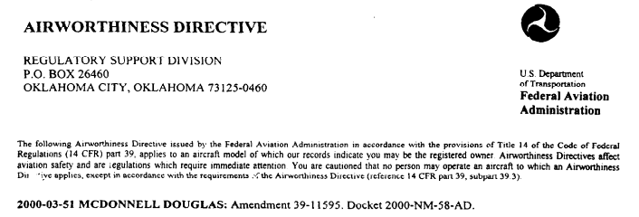
Publicações Técnicas: Discorra sobre as publicações de manutenção que foram consideradas na análise do acidente.
Resp.:Thiago Camilo
Capítulo 1
Slide 1.11 - Airworthiness Directive (AD)
Caso Conjunto do Eixo do Estabilizador Horizontal
11/02/2000: A FAA emitiu a AD 2000-03-51 após o acidente da Alaska Airlines, exigindo inspeções no conjunto do eixo do estabilizador horizontal devido a desgaste excessivo e rebarbas metálicas. Se falhas encontradas, o conjunto deveria ser substituído.
28/07/2000: AD 2000-15-15 substituiu a AD 2000-03-51, ampliando as inspeções para incluir partículas metálicas na graxa, como lascas e poeira, e exigindo relatórios sobre as verificações de folga.
Manutenção de Aeronaves – 29° Turma​

Slide 13
Publicações Técnicas: Discorra sobre as publicações de manutenção que foram consideradas na análise do acidente.
Resp.:
Pedro Monteiro
Capítulo 1
Slide 1.12 - Information Letters
Fornecem atualizações técnicas, recomendações operacionais e esclarecimentos sobre procedimentos de manutenção, mas sem caráter mandatório.
Orientando sobre o que deve e como deve ser feito procedimentos ajuda a padronizar e prevenir erros.
Manutenção de Aeronaves – 29° Turma​

Slide 14
Requisitos de Manutenção RBAC 43 e 145:Discorra sobre os erros cometidos pela Alaska Airlines, identificando no Relatório do NSTB em relação aos seguintes aspectos
Resp.:Thiago Camilo
Capítulo 2
Slide 2.1 - Registros de manutenção
Falhas nos Registros de Manutenção - Alaska Airlines
Inadequação do Manual Geral de Manutenção:
O MGM não refletia os procedimentos reais de manutenção, o que causou uma falha na documentação das atividades de manutenção realizadas nas aeronaves.
A documentação de Check C incompleta e a falta de liberações de aeronavegabilidade adequadas para aeronaves após Heavy Checks comprometiam a rastreabilidade das intervenções de manutenção.
Carência Programas de Treinamento Documentados:
O MGM também falhava ao não especificar currículos de treinamento ou objetivos de treinamento no trabalho (OJT), o que afetava a formação contínua da equipe de manutenção, resultando em falta de competência e habilidades em algumas tarefas de manutenção.
programa OJT era
“informal e administrado a critério dos instrutores nomeados. O programa não está estruturado, não há identificação de disciplinas a serem abordadas e não há critérios para conclusão bem-sucedida”.
OBS: O NTSB concluiu que: o programa de manutenção da Alaska Airlines apresentava deficiências sistêmicas generalizadas A:
Manutenção – lubrificação insuficiente;
Extensão do intervalo de verificação da folga axial.
Manutenção de Aeronaves – 29° Turma​

Slide 15
Requisitos de Manutenção RBAC 43 e 145: Discorra sobre os erros cometidos pela Alaska Airlines, identificando no Relatório do NSTB em relação aos seguintes aspectos
Resp.:Thiago Camilo
Capítulo 2
Slide 2.2 - Retorno ao serviço após a manutenção
Contexto Inicial:
Após o acidente do voo 261, a FAA iniciou uma inspeção especial na Alaska Airlines. A FAA inicialmente propôs suspender a autoridade para manutenção pesada, mas aceitou um plano de ação.
Inspeções e Ações:
Inspeção de Acompanhamento (Setembro de 2000): Muitas deficiências não foram resolvidas. Revisão Adicional (Julho de 2001): A Alaska Airlines fez melhorias significativas e demonstrou que as deficiências foram corrigidas.
Preocupações Persistentes:
O NTSB expressou preocupação de que algumas deficiências, como erros de manutenção e práticas de lubrificação inadequadas, não tivessem sido totalmente resolvidas.
Manutenção de Aeronaves – 29° Turma​

Slide 16
Requisitos de Manutenção RBAC 43 e 145: Discorra sobre os erros cometidos pela Alaska Airlines, identificando no Relatório do NSTB em relação aos seguintes aspectos
Resp.:Thiago Camilo
Capítulo 2
Slide 2.3 - Peças de Reposição
Documentação e Controle de Peças de Reposição
Armazenamento e Transporte de Peças de Reposição
O manual especificava que, após a revisão, as peças de reposição deveriam ser embaladas de forma protegida, com embalagens herméticas e vedadas, para evitar danos durante o transporte ou armazenamento.
Desafios no Armazenamento: Algumas instalações de manutenção não seguiam as instruções para embalar adequadamente as peças ou não rastreavam as peças após o despacho para saber como seriam armazenadas ou utilizadas.
Obs: O NTSB encontrou peças de reposição armazenadas em uma caixa de papelão aberta, sem a documentação necessária, como medições de folga ou informações sobre reparos realizados.
O NTSB observou que algumas instalações de manutenção não documentavam adequadamente o processo de revisão de peças, incluindo medições de folga e outros requisitos do manual. Apenas uma instalação seguia procedimentos rigorosos e documentava todas as etapas da revisão de peças.
Subcontratação: Algumas instalações de manutenção subcontratavam a aplicação de revestimentos nas peças de reposição, o que pode comprometer o controle e a qualidade das peças.
Manutenção de Aeronaves – 29° Turma​

Slide 17
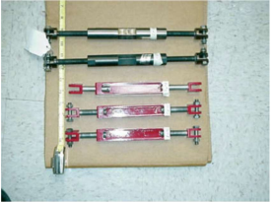
Requisitos de Manutenção RBAC 43 e 145: Discorra sobre os erros cometidos pela Alaska Airlines, identificando no Relatório do NSTB em relação aos seguintes aspectos
Resp.:Thiago Camilo
Capítulo 2
Slide 2.4 - Ferramentas e Equipamentos de Apoio no Solo
A investigação do NTSB revelou que a Alaska Airlines fabricou internamente um dispositivo de contenção do estabilizador horizontal, que não atendia aos requisitos de design da Boeing. A companhia não realizava inspeções iniciais nem periódicas nesse dispositivo. Após o acidente, a empresa fabricou mais dispositivos semelhantes e adquiriu alguns da Boeing. Durante os testes, os dispositivos fabricados pela Alaska Airlines produziram medições de folga imprecisas em comparação com os dispositivos da Boeing, demonstrando falhas nos processos de fabricação e controle de ferramentas e equipamentos de apoio no solo.
OBS: Desde 30 de junho de 1984, quando a Alaska Airlines começou a operar os MD-80, o dispositivo de contenção era rastreado por meio de um sistema geral de rastreamento de componentes como P/N 0-1301-0-0169 (P/N do fabricante 4916750-1)
Manutenção de Aeronaves – 29° Turma​

Slide 18
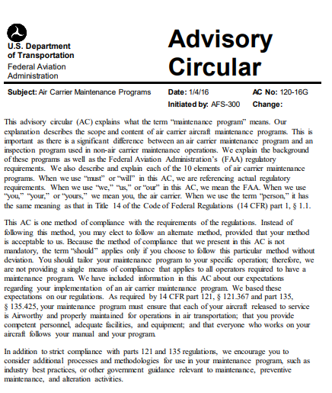
Requisitos de Manutenção RBAC 43 e 145: Discorra sobre os erros cometidos pela Alaska Airlines, identificando no Relatório do NSTB em relação aos seguintes aspectos
Resp.:Thiago Camilo
Capítulo 2
Slide 2.5 - Requisitos de Treinamento de manutenção (FAA AC 120-16G)
A FAA AC 120-16G define os requisitos para programas de treinamento contínuo de manutenção, com foco em garantir que os técnicos sejam qualificados para realizar inspeções e manutenções com as ferramentas corretas e de acordo com as especificações.
Em resposta às recomendações do NTSB, a FAA revisou esses requisitos para incluir treinamentos especializados em sistemas críticos, como o estabilizador horizontal, buscando aprimorar a segurança operacional e evitar falhas devido ao uso inadequado de ferramentas ou procedimentos.
OBS: A FAA, por sua vez, acreditava que os programas de treinamento em vigor, conforme os requisitos do 14 CFR 121.375 eram adequados, mas
Depois aderiram o AC 120-16G.
Manutenção de Aeronaves – 29° Turma​

Slide 19
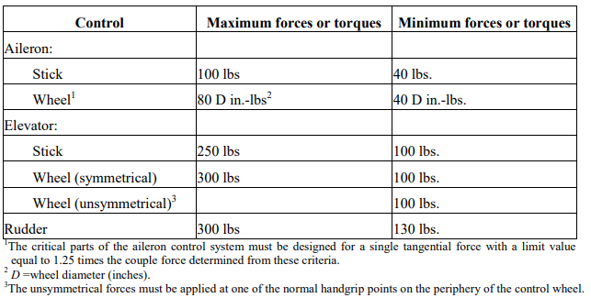
Requisitos de Projeto aplicáveis a Sistemas de Comandos de Voo: Desenvolva uma árvore de falhas qualitativa e quantitativa[1] do Sistema de Compensação do Estabilizador Horizontal
Resp.:Guilherme Andrew
Capítulo 3
Slide 3.1 - RBAC 25, §25.395 – Control System
(a) O sistema de controle longitudinal, lateral, direcional e de arrasto, bem como suas estruturas de suporte, deve ser projetado para cargas correspondentes a 125% dos momentos calculados das dobradiças das superfícies de controle móveis.
(b) Os limites de carga do sistema, exceto as cargas resultantes de rajadas de vento no solo, não precisam exceder as cargas que podem ser produzidas pelo piloto (ou pilotos) e pelos dispositivos automáticos ou motorizados que operam os controles.
(c) As cargas não devem ser menores do que aquelas resultantes da aplicação das forças mínimas prescritas na seção §25.397(c).
Manutenção de Aeronaves – 29° Turma​

Slide 20
Requisitos de Projeto aplicáveis a Sistemas de Comandos de Voo: Desenvolva uma árvore de falhas qualitativa e quantitativa[1] do Sistema de Compensação do Estabilizador Horizontal
Resp.:Guilherme Andrew
Capítulo 3
Slide 3.2- RBAC 25, §25.675 – Stops
(a) Cada sistema de controle deve ter limitadores que restringem positivamente o alcance de movimento de cada superfície aerodinâmica móvel controlada pelo sistema.
(b) Cada limitador deve estar posicionado de forma que desgaste, folga ou ajustes de compensação não afetem negativamente as características de controle do avião devido a alterações no alcance de movimento da superfície.
(c) Cada limitador deve ser capaz de suportar quaisquer cargas correspondentes às condições de projeto do sistema de controle.
Manutenção de Aeronaves – 29° Turma​

Slide 21
Requisitos de Projeto aplicáveis a Sistemas de Comandos de Voo: Desenvolva uma árvore de falhas qualitativa e quantitativa[1] do Sistema de Compensação do Estabilizador Horizontal
Resp.:Guilherme Andrew
Capítulo 3
Slide 3.3- RBAC 25, §25.677 – Trim Systems
(a) Os controles de compensação devem ser projetados para evitar operações inadvertidas ou abruptas e para operar no plano e no sentido do movimento do avião.
(b) Deve haver meios adjacentes ao controle de compensação para indicar a direção do movimento do controle em relação ao movimento do avião. Além disso, devem existir meios claramente visíveis para indicar a posição do dispositivo de compensação em relação ao intervalo de ajuste. O indicador deve estar claramente marcado com o intervalo dentro do qual foi demonstrado que a decolagem é segura para todas as posições de centro de gravidade aprovadas para a decolagem.
(c) Os sistemas de controle de compensação devem ser projetados para evitar deslizamento (creeping) em voo. Os controles do compensador de abas (trim tab) devem ser irreversíveis, a menos que a aba seja devidamente equilibrada e demonstrada como livre de flutter (vibração).
(d) Se for utilizado um sistema de controle de aba irreversível, a parte desde a aba até a ligação da unidade irreversível à estrutura do avião deve consistir em uma conexão rígida.
Manutenção de Aeronaves – 29° Turma​

Slide 22
Requisitos de Projeto aplicáveis a Sistemas de Comandos de Voo: Desenvolva uma árvore de falhas qualitativa e quantitativa[1] do Sistema de Compensação do Estabilizador Horizontal
Resp.:Guilherme Andrew
Capítulo 3
Slide 3.4- RBAC 25, §25.1309 – Equipment, Systems, and Installations
(d) A conformidade com os requisitos do parágrafo (b) desta seção deve ser demonstrada por análise e, quando necessário, por testes adequados em solo, em voo ou em simuladores. A análise deve considerar:
(1) Modos possíveis de falha, incluindo mau funcionamento e danos provenientes de fontes externas.
(2) A probabilidade de falhas múltiplas e falhas não detectadas.
(3) Os efeitos resultantes sobre a aeronave e os ocupantes, considerando o estágio do voo e as condições operacionais, e
(4) Os sinais de alerta para a tripulação, ações corretivas necessárias e a capacidade de detectar falhas.
(a) Os equipamentos, sistemas e instalações cujo funcionamento é exigido por este subcapítulo devem ser projetados para garantir que desempenhem suas funções pretendidas em qualquer condição operacional previsível.
(b) Os sistemas e componentes associados da aeronave, considerados separadamente e em relação a outros sistemas, devem ser projetados de forma que: (1) A ocorrência de qualquer condição de falha que impeça o voo seguro contínuo e o pouso da aeronave seja extremamente improvável, e (2) A ocorrência de quaisquer outras condições de falha que reduzam a capacidade da aeronave ou a habilidade da tripulação de lidar com condições operacionais adversas seja improvável.
(c) Devem ser fornecidas informações de alerta para alertar a tripulação sobre condições inseguras de operação do sistema e permitir que tomem ações corretivas apropriadas. Sistemas, controles e meios associados de monitoramento e alerta devem ser projetados para minimizar erros da tripulação que poderiam criar perigos adicionais.
(e) Ao demonstrar conformidade com os parágrafos (a) e (b) desta seção em relação ao projeto e instalação do sistema e equipamento elétrico, devem ser consideradas condições ambientais críticas. Para equipamentos de geração, distribuição e utilização elétrica exigidos ou usados em conformidade com este capítulo, exceto os equipamentos abrangidos por Ordens Técnicas Padrão contendo procedimentos de teste ambiental, a capacidade de fornecer um serviço seguro e contínuo sob condições ambientais previsíveis pode ser demonstrada por testes ambientais, análise de projeto ou referência a experiências de serviço comparáveis anteriores em outras aeronaves.
(f) O EWIS (Sistemas Elétricos de Fiação) deve ser avaliado de acordo com os requisitos da seção §25.1709.
Cada EWIS deve ser projetado e instalado de forma que:
(a) Cada condição de falha catastrófica:
(1) Seja extremamente improvável; e
(2) Não resulte de uma única falha.
(b) Cada condição de falha perigosa seja extremamente remota.
Manutenção de Aeronaves – 29° Turma​

Slide 23
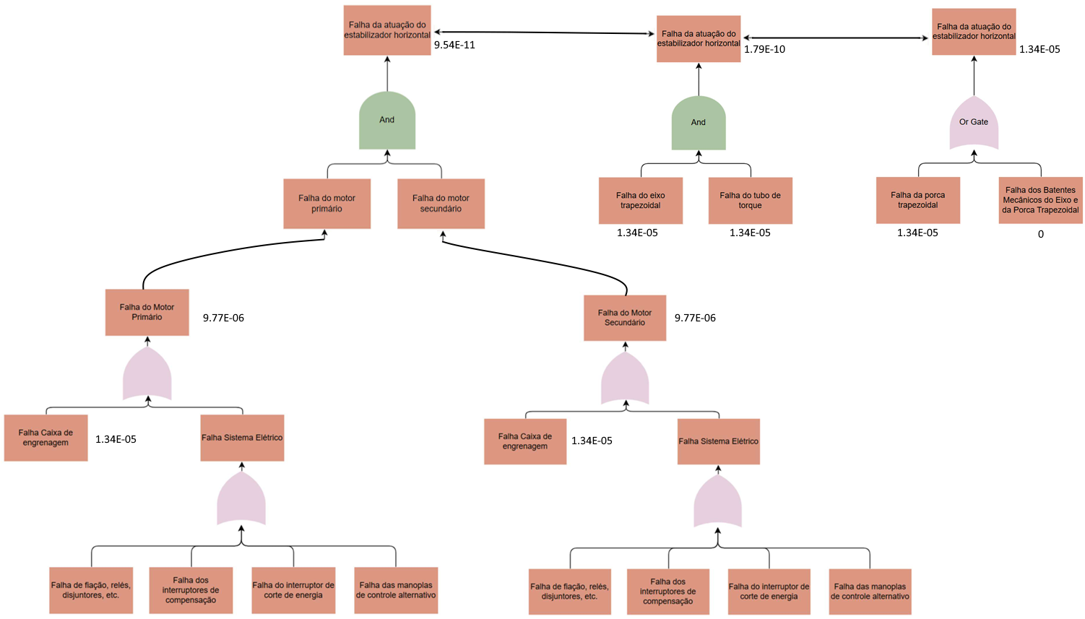
Árvore de falhas
Resp.: Guilherme Andrew
Criticalidade do Evento
Evento | Catastrophic | Hazardous | Major | Minor | Nenhum
Falha da atuação do estabilizador horizontal | X

Slide 24
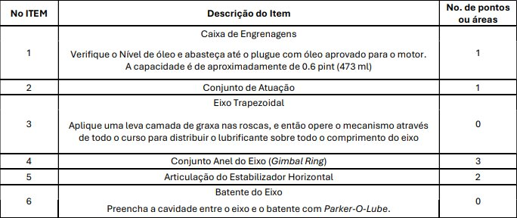
Lubrificação: Discorra sobre os seguintes tópicos considerados no relatório do NTSB. Em especial comente sobre a mistura de lubrificantes.
Resp.:
Pedro Monteiro
Capítulo 4
Slide 4.1 - Equipamentos e Métodos
A equipe de manutenção da Alaska Airlines não seguia estes métodos.
Manutenção de Aeronaves – 29° Turma​

Slide 25
Lubrificação: Discorra sobre os seguintes tópicos considerados no relatório do NTSB. Em especial comente sobre a mistura de lubrificantes.
Resp.:
Pedro Monteiro
Capítulo 4
Slide 4.2 - Tipos de Tarefas de Lubrificação
Em 23 de julho de 1997, a Alaska Airlines emitiu um formulário interno intitulado “Solicitação de Alteração de Programas de Manutenção/Publicações Técnicas” (ME-01 No. 97-002974), para revisar seus cartões de tarefas de lubrificação de manutenção, substituindo a Mobilgrease 28 pela Aeroshell 33 em aviões da série MD-80 de sua frota. Este formulário foi assinado pelo requerente da solicitação, pelo gerente de programas de manutenção e publicações técnicas . ​
Os blocos de assinatura do diretor de manutenção da base e do diretor de planejamento de manutenção e controle de produção estavam em branco, mas riscados à mão. A “Seção de Ação Especial Requerida”29 estava em branco, assim como o bloco de assinatura na parte inferior do formulário para indicar “Solicitação de Alteração Realizada”. ​
Manutenção de Aeronaves – 29° Turma​

Slide 26
Lubrificação: Discorra sobre os seguintes tópicos considerados no relatório do NTSB. Em especial comente sobre a mistura de lubrificantes.
Resp.:
Pedro Monteiro
Capítulo 4
Slide 4.3 - Especificação de lubrificantes (Graxa), Normas MIL-G e MIL-PRF
O Manual de Manutenção de Aviões da Boeing para os aviões das séries DC-9, MD-80/90 e B717 especifica o uso de graxa MIL-G-8132227 para lubrificar o conjunto do eixo.
Inicialmente, a Alaska Airlines utilizou a Mobilgrease 28, que atende aos requisitos da MIL-G-81322.
Em 16 de janeiro de 1996, a Alaska Airlines perguntou ao seu representante de campo da McDonnell Douglas se a Aeroshell 33 poderia ser usada no lugar da Mobilgrease 28 em áreas específicas de sua frota de aviões MD-80, incluindo o conjunto do eixo trapezoidal.
A Aeroshell 33 era um tipo relativamente novo de graxa que foi desenvolvida para atender às especificações de materiais Boeing 3-33 e posteriormente qualificada sob a MIL-G-2382728
Manutenção de Aeronaves – 29° Turma​

Slide 27
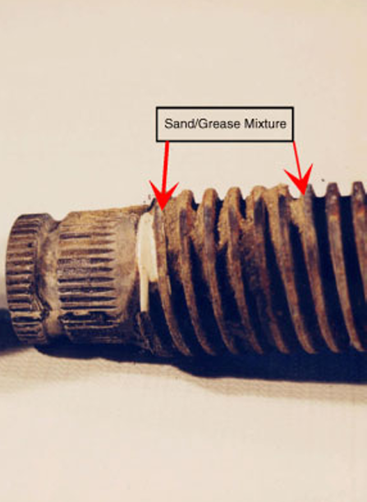
Lubrificação: Discorra sobre os seguintes tópicos considerados no relatório do NTSB. Em especial comente sobre a mistura de lubrificantes.
Resp.:
Pedro Monteiro
Capítulo 4
Slide 4.4 - Mistura de Lubrificantes e Contaminação
Nas roscas inferiores do eixo foram encontradas parcialmente preenchidas com uma mistura consistente com areia e graxa.
Quantidades puras de Aeroshell 33 e Mobilgrease 28, bem como diversas proporções de mistura de cada graxa foram testadas usando vários métodos de teste padrão da Sociedade Americana de Testes e Materiais (ASTM) para graxas lubrificantes.
Os resultados destes testes indicaram que, em geral, as propriedades físicas da Aeroshell 33 e da Mobilgrease 28 não se alteraram significativamente quando misturadas; entretanto, a alteração nas propriedades físicas das duas graxas observada nas proporções de mistura 90/10 e 10/90 excedeu o padrão de compatibilidade de graxas mistas.
o NTSB expressou preocupação com o uso de um tipo de graxa inadequado ou de que uma mistura de tipos de graxa incompatíveis
Manutenção de Aeronaves – 29° Turma​

Slide 28
Lubrificação: Discorra sobre os seguintes tópicos considerados no relatório do NTSB. Em especial comente sobre a mistura de lubrificantes.
Resp.:
Pedro Monteiro
Capítulo 4
Slide 4.5 - Limpeza de componentes
As medidas de manutenção tomadas incluíram a limpeza do compartimento do eixo do estabilizador horizontal ao redor do estabilizador vertical, e das áreas ao redor dos atuadores hidráulicos do profundor direito e esquerdo.
Manutenção de Aeronaves – 29° Turma​

Slide 29
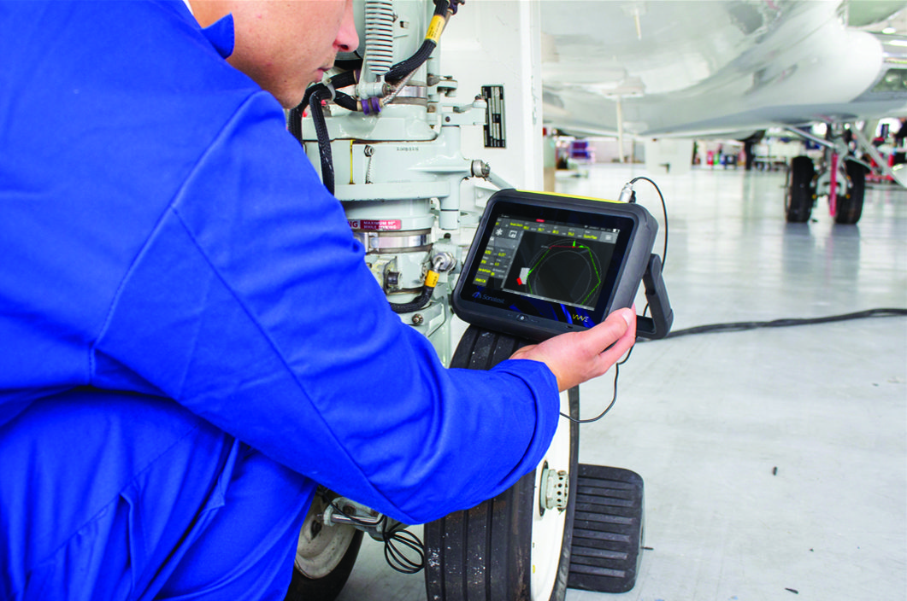
Capítulo 5
Metrologia: Discorra sobre os métodos citados no relatório para os procedimentos de medição de desgaste das roscas e da folga axial do conjunto do eixo. Considere as diferenças dos procedimentos na aeronave e em bancada ( ON Aircraft & OFF Aircraft [Bench])
Resp.:Thiago Camilo
Slide 5.1 - Procedimento de medição de desgaste de roscas, incluindo métodos não destrutivos ( Raio-X e Ultrassom)
Testes não destrutivos
Como resultado deste acidente, os Laboratórios Nacionais Sandia, com financiamento da FAA, começaram a explorar dois novos métodos para monitorizar o desgaste das roscas que envolviam a utilização de tecnologia não destrutiva.
Um desses métodos usava um dispositivo portátil de raios X que poderia ser instalado próximo ao eixo e à porca para fornecer uma representação gráfica de todas as roscas. O outro método usava um pequeno sensor ultrassônico que podia ser passado sobre a "porca acme" para obter uma representação gráfica das cristas da rosca em uma tela portátil.
Raio-X→ Identifica trincas internas, corrosãoe desgaste oculto;
​
Ultrassom→Avalia falhas internas evariações na rosca;
​
Benefícios→ Não requer desmontagemcompleta, alta precisão;
​
Limitações→Requer equipamentos especializados e operadores treinados.
Manutenção de Aeronaves – 29° Turma​

Slide 30
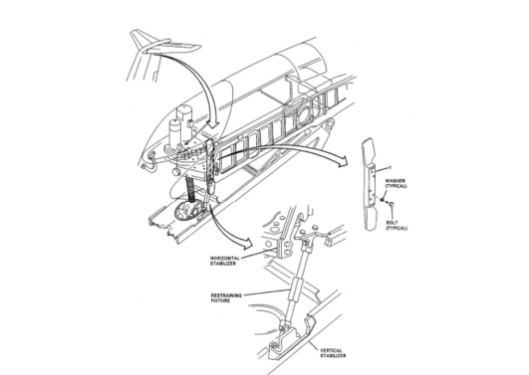
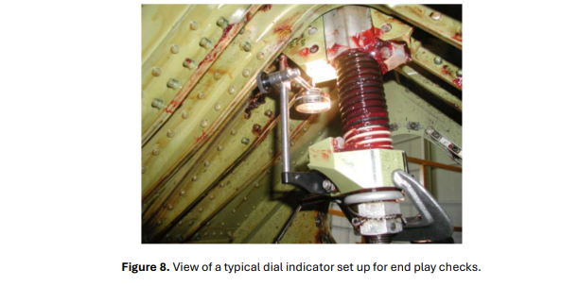
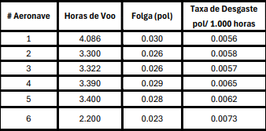
Capítulo 5
Metrologia: Discorra sobre os métodos citados no relatório para os procedimentos de medição de desgaste das roscas e da folga axial do conjunto do eixo. Considere as diferenças dos procedimentos na aeronave e em bancada ( ON Aircraft & OFF Aircraft [Bench])
Resp.:Thiago Camilo
Slide 5.2 - Procedimentos de medição da folga axial
Desgaste da Porca Trapezoidal: O único componente do conjunto do eixo que sofre desgaste significativo é a porca trapezoidal de alumínio-bronze. O desgaste é avaliado indiretamente pela medição da folga axial entre a porca e o eixo.
On-aircraft: Com acessório de contenção e relógio comparador, porém menos confiável.
Off-aircraft (bancada): Mais preciso, feito em ambiente controlado.
Histórico: Monitoramento do DC-9 revelou desgaste excessivo → ajustes nos materiais e inspeções regulares.
Cálculo da Taxa de Desgaste: Comparação da folga inicial e final expressa em polegadas por 1.000 horas de voo.
Manutenção de Aeronaves – 29° Turma​

Slide 31
Materiais: Faça uma análise sobre a exposição do conjunto do eixo, relacione aspectos de controle e prevenção contra corrosão (CPCP,) e proponha um programa de manutenção preventiva para o conjunto e a zona de sua instalação a partir da FAA AD 99-22-08 e FAA AC 43-4B, Corrosion Control for Aircraft.
Resp.:
Pedro Monteiro
Capítulo 6
Slide 6.1 - Dissimilaridade do eixo e porca trapezoidal (Aço inoxidável e Alumínio-Bronze)
De acordo com a análise de falhas, a porca trapezoidal foi projetada com um material mais macio que o eixo, e suas roscas foram projetadas para sofrer desgaste;​
As roscas da porca trapezoidal são feitas de uma liga de alumínio-bronze e têm cerca de 0.15 polegadas de espessura no diâmetro menor quando novas. As roscas do eixo trapezoidal são feitas de aço endurecido;​
Em 1966, 1 ano após a entrada em serviço do DC-9, a descoberta de vários conjuntos com desgaste excessivo resultou no desenvolvimento e implementação de um procedimento de verificação de folga axial na aeronave para medir a folga entre as roscas do eixo e da porca como um indicador de desgaste.​
Posteriormente, a orientação de Douglas especificou que o desgaste da rosca da porca trapezoidal fosse medido periodicamente usando um procedimento de verificação de folga axial, e que a porca deveria ser substituída quando a medição de folga axial especificada (0.040 polegadas) fosse excedida.
Manutenção de Aeronaves – 29° Turma​

Slide 32
Materiais: Faça uma análise sobre a exposição do conjunto do eixo, relacione aspectos de controle e prevenção contra corrosão (CPCP,) e proponha um programa de manutenção preventiva para o conjunto e a zona de sua instalação a partir da FAA AD 99-22-08 e FAA AC 43-4B, Corrosion Control for Aircraft.
Resp.:
Pedro Monteiro
Capítulo 6
Slide 6.2 - Tubo de torque de titânio
O tubo de torção do eixo foi fraturado aproximadamente em linha com a parte inferior do eixo, através da primeira rosca completa logo abaixo das estrias externas na extremidade inferior do tubo.
A extremidade superior do tubo de torção foi dobrada com cerca de 5° num local correspondente à localização da fissura no eixo.
Traços macroscópicos de fratura indicaram que a fratura do tubo de torção se iniciou a partir de uma frente ampla no quadrante dianteiro direito do tubo e se propagou através da seção transversal do tubo.
A extremidade superior de grande diâmetro do tubo de torque exibia uma faixa de desgaste de 0.1 polegadas de largura e 0.028 polegadas de profundidade. A faixa contornava completamente o tubo de torção no local correspondente à extremidade superior do eixo.
Manutenção de Aeronaves – 29° Turma​

Slide 33
Materiais: Faça uma análise sobre a exposição do conjunto do eixo, relacione aspectos de controle e prevenção contra corrosão (CPCP,) e proponha um programa de manutenção preventiva para o conjunto e a zona de sua instalação a partir da FAA AD 99-22-08 e FAA AC 43-4B, Corrosion Control for Aircraft.
Resp.:
Guilherme Andrew
Capítulo 6
Slide 6.3 - Corrosão Galvânica
Esse tipo de corrosão ocorre quando dois metais diferentes entram em contato elétrico na presença de um eletrólito. A taxa de corrosão depende das diferenças na atividade de reação entre os metais distintos. Quanto maior a diferença, mais rápida é a ocorrência da corrosão.
➨ Esse tipo de corrosão pode ter acontecido no conjunto do eixo, mas é improvável devido a não haver a presença de um eletrólito entre o eixo e a porca trapezoidal. E sua graxa Aeroshell 33 não causava corrosão para as duas ligas.
Manutenção de Aeronaves – 29° Turma​

Slide 34
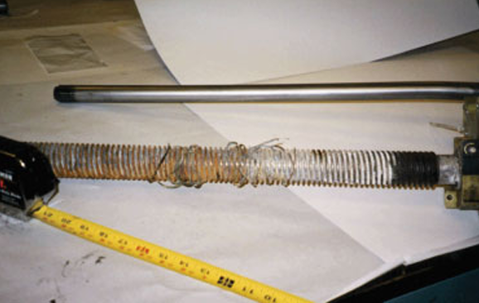
Materiais: Faça uma análise sobre a exposição do conjunto do eixo, relacione aspectos de controle e prevenção contra corrosão (CPCP,) e proponha um programa de manutenção preventiva para o conjunto e a zona de sua instalação a partir da FAA AD 99-22-08 e FAA AC 43-4B, Corrosion Control for Aircraft.
Resp.:
Guilherme Andrew
Capítulo 6
Slide 6.4 - Corrosão Puntiforme
Este é o tipo mais comum de corrosão em ligas de alumínio e magnésio, mas pode ocorrer em outras ligas metálicas . Ele é inicialmente perceptível como um depósito branco ou cinza semelhante a poeira, que mancha a superfície. Quando o depósito é removido, pequenos sulcos ou buracos na superfície podem ser observados. O princípio também se aplica a metais passivados por tratamentos químicos ou condições ambientais.
➨ Esse tipo de corrosão foi o mais visto no conjunto do eixo. Mas grande parte dessa corrosão foi muito provavelmente causada pela exposição à água do mar durante os 7 dias e meio antes de serem recuperados.
➥A prevenção e o controle de corrosão envolvem treinamento adequado do pessoal, inspeções regulares, limpeza programada, manutenção preventiva e o uso de materiais corretos. O foco deve estar na identificação precoce, reparo imediato e no registro meticuloso das condições, garantindo responsabilidade compartilhada entre a equipe.
Manutenção de Aeronaves – 29° Turma​

Slide 35
Referências
- Modos de Falha do Sistema de Compensação do Estabilizador Horizontal.pdf
- NTSB Alaska Airlines Flight 261.pdf
- NTSB Report.pdf
https://www.faa.gov/documentLibrary/media/Advisory_Circular/AC_43-4B.pdf
https://www.anac.gov.br/participacao-social/consultas-publicas/audiencias/2012/18/emenda134rbac25anexo.pdf

